Slide 1
Осторожно! Финансовое мошенничество!
Москва, 2021 год

Slide 2
Количество выявленных ЦБ РФ недобросовестных проектов (финансовые пирамиды + псевдофорекс)

Slide 3
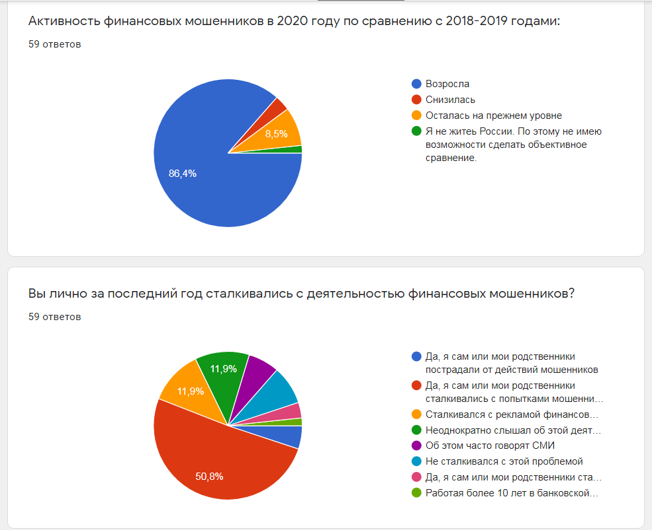
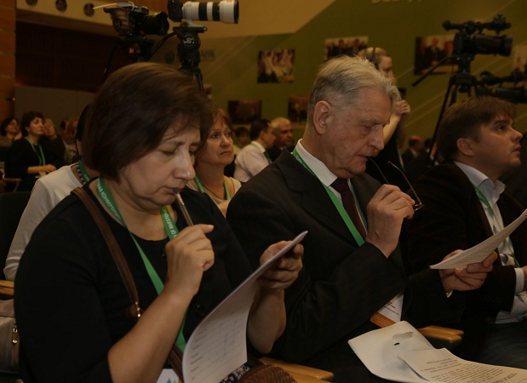
Опрос участников конференции (октябрь 2020 года)

Slide 4
Зоны пирамидных рисков

Slide 5
Одна из основных форма борьбы Фонда с финансовыми пирамидами – предупреждение граждан о действующих мошеннических проектах

Slide 6
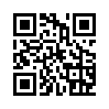
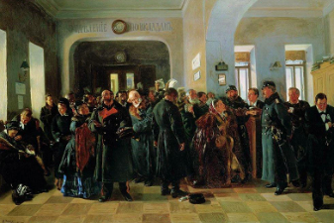
Проект «Музей СтопПирамида»
https://museum.fedfond.ru/

Slide 7
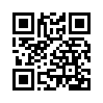
Сайт StopPiramida
https://stoppiramida.ru/

Slide 8
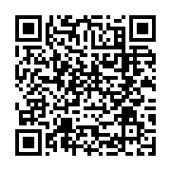
Youtube-канал Федерального фонда по защите прав вкладчиков и акционеров
https://www.youtube.com/channel/UCKnqFNmq2fb6zTFELGnRYgw?reload=9

Slide 9
Наиболее востребованные ролики
Жилищный кооператив «Бест Вей»
Компании: «Life is Good»
«Hermes»
Проект: «Финико»

Slide 10
Финико: машина и квартира за 35% от цены
Одна из самых крупных действующих пирамид.
Большой ассортимент предложений:
«Депозит» (1% в день)
машина или квартира за 35%, другие товары можно приобрести за 30%.
За 35% остатка долга также можно закрыть кредит.
Кэшбэк 15-20% на все!
Основной канал продвижения «продуктв» – сетевой маркетинг. Представительства «компании» действуют в нескольких десятках российских городов, а также в 8 странах.

Slide 11
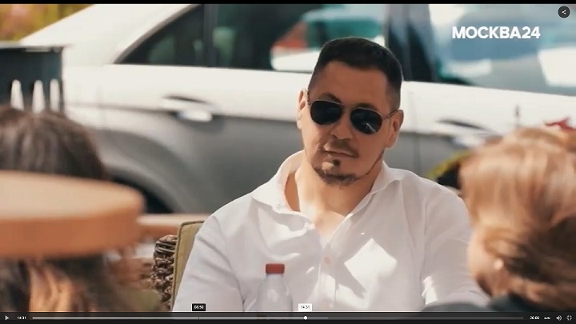
Финико: ее нет, но «она» везде
Компании Финико формально нет. В качестве головной компании проекта представляется эстонская Cyfron Capital или ИП, зщарегистрированные в РФ
Легенда обогащения – команда талантливых трейдеров каждый день дают не менее 3% прироста портфеля, один - отдается инвесторам.
Для диверсификации торги ведутся в 10 видах финансовых активов.
Все расчеты с инвесторами производятся через криптовалютный кошелек

Slide 12
Количество запросов «ФИНИКО»
В Татарстане возбуждено уголовное дело по статье 172.2 УК РФ

Slide 13
«Бест Вей», «Life is Good»
Кооператив «Бест Вей» создан в 2014 году в Санкт-Петербурге
Заявляется как демократичная альтернатива ипотеке
Продвигается методом сетевого маркетинга
Организатором продвижения выступает компания из Белиза «Life is Good»

Slide 14
«Альтернатива» от «Бест Вей»
Вступление в кооператив
Платится вступительный взнос
Накопление 35 или 50% от стоимости жилья
Возможность вступления в очередь на жилье
Очередь подошла
Кооператив приобретает жилье и передает пайщику в пользование
В Течение 10 лет пайщик выплачивает стоимость жилья
После выплаты пайщик может получить жилье в собственность

Slide 15
Что платит пайщик
2 000 евро -вступительный взнос
2 000 рублей - ежемесячный взнос
60 000 рублей – юридическое сопровождение сделки
Все иные затраты, связанные с оформлением сделки, налогами и пр.
Оплата всех непредвиденных расходов
+ в течение 10 лет выплачивает стоимость квартиры
= полное отсутствие рисков у кооператива

Slide 16
Сроки получения квартиры
В собственность
В пользование
После выплаты полной стоимости квартиры
По мере появления денег в паевом фонде – в случае прихода новых пайщиков

Slide 17
Риски для пайщиков
Основной – получение квартиры только после того, как пайщиком будет накоплена вся сумма в паевом фонде
Существенных потерь в случае необходимости выхода из кооператива
Оспаривания решений по передаче квартиры кооперативом со стороны других пайщиков, которые вступили в него позже, но внесли в паевой фонд больше денег
Криминальный сценарий – вывод денег из паевого фонда через подставных лиц (путем приобретения для них жилья и передачи его в собственность)

Slide 18
«Бест Вей» - не жилищный кооператив!?
В течение семи лет «Бест Вей» позиционировал себя как жилищный кооператив в соответствии с ЖК России
В феврале 2021 года утвержден новый устав, в соответствии с которым «Бест Вей» стал просто Потребительским кооперативом
Последние новости от Бест Вея
Риски пайщиков от изменения статуса кооператива не уменьшились!

Slide 19
По каким признакам распознавать финансовую пирамиду?
Отсутствие лицензий, разрешений на финансовую деятельность
Явные конкурентные преимущества (чаще всего сверхвысокая доходность)
«Громкие» названия компаний
Регистрация в экзотических юрисдикциях
Агрессивная реклама
«Полные» гарантии возврата средств
Отсутствие независимых оценок проекта
Прием денег на карты, электронные кошельки
Обещание принципиально иного образа жизни

Slide 20
Что делать, если компания не возвращает деньги?
Письменное требование вернуть деньги
Жалоба в СРО и Банк России
Обращение в суд, если компания реальная и в РФ
Обращение в полицию , если очевидно мошенничество
В случае банкротства компании -заявление конкурсному управляющему
Если компания включена в реестр ФОГФ, подать заявление на выплату компенсации

Slide 21
Вопросы:
Федеральный фонд по защите прав вкладчиков и акционеров
105613, Москва, Измайловское шоссе, д.71, строение 8.
+7 (495)741-00-74, 989-72-80
post@fedfond.ru
www.fedfond.ru

